Slide 1
EMZİRME VE ANNE SAĞLIĞI

Slide 2
Öğrenim Hedefleri
Emziren kadının beslenme gereksinimlerini anlamak
Emzirmenin doğum aralığının uzamasına nasıl yardım ettiğini anlatmak
Annenin hastalığı durumunda emzirmenin yönetimi
İlaç kullanımı ve emzirme konusunda temel bilgilerin gözden geçirilmesi

Slide 3
EMZİREN KADININ BESİN GEREKSİNİMİ
Annenin Yeterli Ve Dengeli Beslenmesi
Anne
Bebek
Sağlıklı bir laktasyon için
Maternal gereksinimler
Maternal besin ögesi depoları
Sağlıklı büyüme ve gelişme
Anne sütü miktarı
Anne sütünün enerji ve besin ögeleri bileşimi

Slide 4
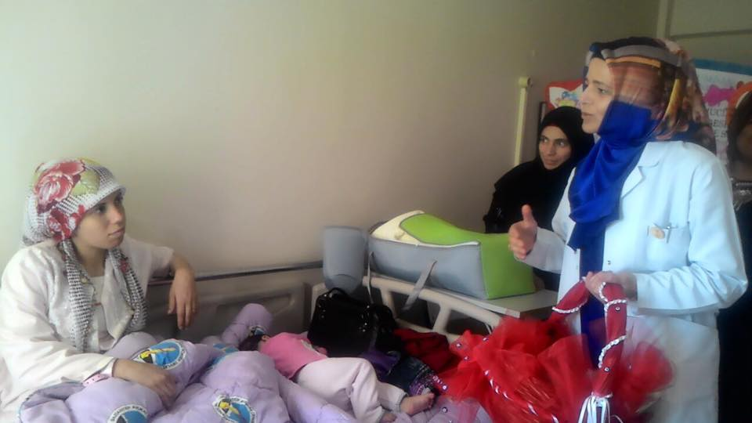
Resim
İki annenin yataklarında ya da masa başında birbirleri ve hemşire ile konuşması
Fatma’nın annesi iyi süt yapmak için özel besinler yemesi gerektiğini ve bunların bazılarının bebeğini de etkileyeceğini söyler

Slide 5
Grup Tartışması
Soru: Emziren bir kadının yemesi ve yememesi gerekenler nelerdir?

Slide 6
Emziren Annenin Beslenme Özellikleri- I
Tüm anneler, kendi sağlıkları için yeterli miktarda yiyecek ve içecek almalı ve ailelerinin bakımını sağlamalıdır
Besin çeşitliliği protein, vitamin ve mineral gereksinimini sağlamalıdır
Emziren annelerin yemesi ya da yememesi gereken özel yiyecekler yoktur

Slide 7
Emziren Annenin Beslenme Özellikleri-II
Emziren annenin süt üretimi için kaynakları
Gebelikte biriken yağ dokusu
Tükettiği besinlerdir
Ağır malnütrisyon olmadıkça annenin süt üretimi azalmaz
Eğer besin alımında sorun olursa ilk olarak anne sütünün üretiminde de kullanılan depolar azalmaya başlar
Sütün yağ kısmında hafif bir kayıp başlar
İyi bir doğum öncesi bakım alan annelerde vitaminler henüz yeterli miktarda bulunmaya devam eder

Slide 8
Süt Üretimi ve Anne Beslenmesi
Süt üretimini etkilemeyen durumlar
Yanlış besin seçimi
Bir öğünün atlanması
Süt üretimini arttıracak girişimler
Anneye yeterli özgüven ve bakımın sağlanması
Bebeğin sık emzirilmesi

Slide 9
Annenin Sıvı Alımı-I
Genelde emziren anneler çok sıvı tüketmeleri için çevreleri tarafından teşvik edilir
Anne, yalnızca ihtiyacı kadar sıvı almalıdır
Gereksiz çok fazla sıvı tüketimi süt üretimini arttırmaz.

Slide 10
Annenin Sıvı Alımı-II
Tüketilebilecek en uygun sıvılar
İçme suyu
Taze sıkılmış meyve suları
Süt, sütlü içecekler (ayran ,kefir vs.)
Probiyotikli içecekler ( probiyotik süt, yoğurt)
Sınırlı veya kullanılmaması gereken
Kolalı içecekler, gazozlar
Çay ve kahve
Alkollü içecekler (nörotoksik etkisi)
Enerji içecekleri ( katkı maddeleri ve kafein içeriği nedeni ile.)
Diyet içecekleri (yapay tatlandırıcılar nedeni ile)

Slide 11
Kafein ve Bitki Çayları
Laktasyonda kafein alımı ≤200 mg/gün olmalı
Amerikan Pediatri Akademisi; emziren annelerin bitki çayı tüketimlerini sınırlamaları gerektiğini bildirmektedir.
Ihlamur, portakal kabuğu, turunçgil çayları, melisa çayı, kuşburnu, zencefil çayı orta düzeyde kullanılabilir.
1 kupa filtre kahve | 100 mg kafein
1 kupa çay | 75 mg kafein
1 kutu kola | 40 mg kafein
1 kutu enerji içeceği | 80 mg kafein

Slide 12
Sağlıklı Bir Laktasyon İçin
Yeterli ve dengeli beslenme/besin çeşitliliği,
Artan maternal enerji gereksinmesinin karşılanması,
Zamanında ve uygun vitamin/mineral suplementasyonu
Uygun fiziksel aktivite
Besin güvenliği (hazırlama/pişirme vb.),
Alkol, sigara vb. zararlı maddelerden sakınma
ANAHTAR BİLEŞENLERDİR...

Slide 13
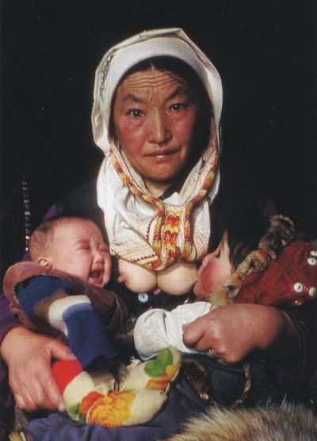
2. EMZİRMENİN DOĞUM ARALIĞININ UZAMASINDAKİ ROLÜ

Slide 14
Soru?
Fatma, emzirmenin gebeliği önlediğini duymuş ancak bunun doğru olup olmadığını merak ediyor?
Bir anneye emzirmenin iki gebelik arasını uzattığına ilişkin ne söyleyebilirsiniz?

Slide 15
Laktasyonel Amenore
Emzirme, ovulasyon ve menstruasyonun başlamasını geciktirebilir.
Yüksek etkinlik için üç koşul sağlanmalıdır:
Anne menstruasyon olmamalıdır
Anne uzun aralıklar olmaksızın gece ve gündüz yalnızca emziriyor olmalıdır
Bebek altı aylıktan küçük olmalıdır
Bu üç koşulun birden sağlanamadığı durumlarda anne başka bir aile planlaması yöntemi kullanmalıdır.

Slide 16
Emzirme ve Aile Planlaması
Aile planlaması emzirmenin devamı için önemlidir.
Birçok anne tekrar gebe kaldığında, yeterli bilgiye sahip olmadığından ve çevresel nedenlerle emzirmeyi sonlandırır
Bu nedenle emziren anneyle etkin korunma yöntemleri hakkında konuşmak önemlidir.

Slide 17
Emzirme ve Aile Planlaması
Emzirme döneminde
1-RİA (Rahim içi araç)
2-Sadece progesteron içeren hormonal metodlar ( ilk 6 haftada hiçbir hormonal yöntem kullanılmamalıdır)
3-Kondom, diyafram ve spermisidler ( doğru kullanıldığında) önerilebilir.
4-Tüp Ligasyon da bir seçenektir. Ancak operasyon sonrası bebek annenin yanında olmalı ve hemen emzirilmelidir.

Slide 18
Emzirme ve Aile Planlaması
Östrojen ve progesteron içeren kombine haplar yada aylık enjeksiyonlar anne sütü miktarını azaltacağından kullanımı uygun değildir. 6.aydan sonra ek besine başlandığında da tercih edilmemelidir.
Ancak başka hiçbir yöntem yoksa hamilelik daha büyük bir risk oluşturacağından bu yöntem kabul edilebilir. Bu durumda anne sütü miktarı azalacağından anneyi daha sık emzirmesi için teşvik etmek gereklidir.

Slide 19
3. ANNE HASTA İKEN EMZİRMEK

Slide 20
Soru?
Fatma komşusundan, emziren bir annenin ateşlenmesi ya da ilaç alması durumunda emzirmeyi durdurması gerektiğini duymuştu
Anne hastalandığında emzirme konusunda neler söylenmeli?

Slide 21
Hastalık Halinde Emzirme-I
Anne hemen her hastalık durumunda emzirmeyi sürdürmelidir
Annenin ürettiği antikorlar sütle bebeğe geçerek koruma sağlar
Emzirmeyi birden durdurmak:
Meme sorunlarına ve ateşe yol açabilir
Bebekte stres belirtileri ortaya çıkabilir
Süt üretimi azalacağı için emzirmeye dönmek güç olabilir
Emzirmeyi durdurmak bebeği yapay beslenmenin tüm olumsuzluklarına açık duruma getirir.

Slide 22
Hastalık Halinde Emzirme -II
Anneyle bebek, birlikte kalmanın olumlu etkilerini yaşar
Anne bebeğinin güvenli ve mutlu olduğunu görür
Emzirme biberonla beslemeden daha az çaba ve emek gerektirir
Anne emzirmenin olumlu etkileri ile bebeğinin sağlığının düzeldiğini, iyi beslendiğini, en uygun biçimde büyüdüğünü, obezite gibi kronik hastalık riskinin azaldığını bilir

Slide 23
Kronik Hastalıklarda;
Anneye, kronik hastalık varlığında emzirmenin sağlanması ve sürdürülmesi için fazladan yardım edilmelidir
Doğum sırasında emzirmeyi engelleyen komplikasyonlara rağmen anne uygun destek ile emzirmeyi normal olarak sürdürebilir
Branş hekimi ile koordineli emzirme danışmanlığı sağlanmalıdır

Slide 24
Soru?
Annede hastalık varsa ne tür yardım gerekir?

Slide 25
Hasta Annede Emzirmeye Yardım-I
Hastalık sırasında emzirmenin önemini açıklayın
Anneyle bebeği olabildiğince birlikte tutun
Özellikle ateşi olduğu dönemde bol sıvı verin
Emzirme için annenin rahat bir pozisyon bulmasını sağlayın

Slide 26
Hasta Annede Emzirmeye Yardım-II
Eğer emzirme güçlüğü varsa ya da anne iyi değilse toparlayıncaya kadar sütü sağılarak kapla verilebilir
Emzirme için güvenli ilaç ve tedavi yöntemlerini seçin
Eğer hastalık sırasında emzirme kesintiye uğradıysa emzirmenin yeniden başlamasına yardım edin
Antibiyotik nedeni ile emzirme sağlanamıyorsa sütü sağıp sütün devamlılığı sağlanabilir

Slide 27
Hasta Annede Emzirmeye Yardım-II
Anne sağlığını etkileyen çok az neden emzirmeyi kesmeyi gerektirir
Esas önemli olan hastalığın emzirmeye kontrendike olması ile emzirmeyi güçleştirmesinin ayrımı yapılmasıdır
Annenin hastaneye yatması bir kontrendikasyon değildir
Bebek annesiyle birlikte kalabilir
Anne bebeğe bakamayacak durumdaysa aileden biri yardımcı olabilir

Slide 28
Diğer Durumlarda Emzirmeye Yardım
Annenin madde kullanımı
Nikotin, alkol, amfetaminler, kokain ve benzer uyarıcıların emzirilen bebeğe zararları vardır
Alkol, opioidler, benzodiazepinler ve esrar hem anne, hem de bebekte sedasyon yapar
Anneye bu gibi durumlarında gerekli desteği ve seçenekleri sunmak, mümkünse konu ile ilgili birimlere sevk gerekir

Slide 29
Diğer Durumlarda Emzirmeye Yardım
Annede bulaşıcı hastalık
Nezle, farenjit, ishal gibi durumlarda, yakın temasla bebeğe bulaş riski bulunmaktadır
Bebek emzirildiğinde enfeksiyona karşı bir miktar korunmuş olur
Emzirmenin bu durumda kesilmesi enfeksiyon riskini arttırır
Tüberküloz, hepatit B ve mastit gibi bir çok enfeksiyonda emzirme kontrendike değildir

Slide 30
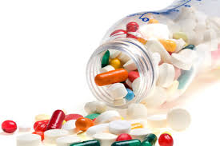
4. İLAÇLAR VE EMZİRME

Slide 31
Annenin İlaç Kullanımı
Anne hasta olduğunda ya da herhangi bir ilacı kullanmak zorunda kaldığında, sıklıkla doktorun emzirme için güvenli ilaçları reçete etmesi gerekir
Birçok ilaç anne sütüne geçse de, miktar ve etki olarak çok azı bebeği etkiler
Çoğu zaman emzirmenin kesilmesi, ilacın zararlı etkisinden daha çok bebek için tehlikelidir

Slide 32
Emzirmede İlaç Etkileri
Prematüreler ve 2 aydan küçük bebeklerde ilaçların olumsuz etkileri daha çok görülür
Eğer endişe varsa emzirmenin sürekliliği için, hastalığın tedavisinde en uygun ilacın bulunması mümkündür

Slide 33
Anne Etkilerini Bilmediğiniz Bir İlaç Alıyorsa
Anneye bilgi toplayana kadar emzirmesini söyleyin
Bebekte aşırı uyuma, beslenme isteksizliği ve sarılık gibi belirtileri arayın
İlgili kaynakları tarayın (DSÖ’nün önerdiği listeler gibi)
Konuyla ilgili daha fazla bilgi için uzmanlara danışın

Slide 34
Anne Etkilerini Bilmediğiniz Bir İlaç Alıyorsa
Uygun seçenekler varsa ilacı değiştirin
Bebekte yan etkiler görülüyor ve ilaç değişikliği yapılamıyorsa uygun bir alternatif beslenme yöntemi bulun
Geleneksel tedaviler, bitkisel ilaçlar bebeği etkileyebilir, bebeği yan etkiler yönünden izleyin
Bitkisel ilaçların karaciğer üzerine toksik etkileri göz önünde bulundurulmalı, bu sebeple kesin bilgimiz olmayan bitkisel ilaçlar kullanılmamalıdır

Slide 35
Emzirme ve Annelerde İlaç Kullanımı
Emzirmenin Kontrendike Olduğu İlaçlar
1.Antikanser İlaçları ( antimetabolitler)
2.Radyoaktif maddeler (emzirme tedavi süresince geçici olarak kesilir. )
Emzirmenin Kontrendike Olmadığı Ancak Yan etkileri Olan ilaçlar
Yan Etki (Olası) | Psikiatrik ve antikonvülzif ilaçlar (uyku hali için bebek gözlenmelidir.)
Mümkünse başka ilaç kullanın | Kloramfenikol, tetrasiklinler, metroniazol, quinolone (örneğin: siprofloksasin)
Bebeği Sarılık yönünden izle | Sulfonamid, kotrimoksazol, fansidar, dapsone
Başka ilaç kullan (sütü azaltabilir) | Östrojenler (östrojen içeren kontraseptifler dahil) tiazid grubu diüretikler

Slide 36
Emzirme ve Annelerde İlaç Kullanımı
Tedavi Dozlarında Güvenle Kullanılabilecek İlaçlar
Bebeği izleyin | Analjezik ve antipiretikler; kısa süreli parasetamol
 | Asetil salisik asit, ibuprofen, morfin ve pethidn (nadir kullanım), öksürük ilaçları
 | Antibiotikler: ampisilin, kloksasilin ve diğer penisilinler, eritromisin, flucloxacillin, pritromisin
 | Antituberkulostatikler, anti lepra, anti malaria ilaçları
 | Antihelminikler, antifungaller
 | Bronkodilatatörler ( örn: salbutamol)
 | Kortikosteroidler,antihistaminikler,antiasidler,diabet ilaçları
 | Çoğu hipertansifler, digoxin
 | İyot, demir, vitaminler

Slide 37
TEŞEKKÜRLER…

